Slide 1
„Sei getrost mein Sohn, deine Sünden sind dir
Vergeben“
(Mt. 9,2)
Analyse von Mt. 9, 2-8 nach der Methodenlehre nach Egger.
Ruhr-Universität Bochum
Seminar: Wunder
Dozent: Wick
SoSe: 2010
Referentinnen: Friederike Greiffer; Fenja Satalik; Franziska Schade,
Lisa-Marie Schog; Laura Wagner

Slide 2
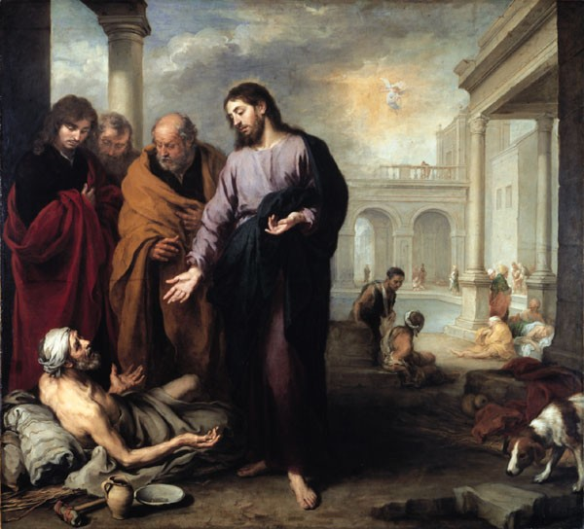
Matthäus 9, 2-8

Slide 3
Kleine Einführung ins Griechische
Erleichtert den Blick in den Griechischen Text.
Griechisch | Deutsch | Griechisch | Deutsch
παραλυτικὸν | Gelähmter | ἰδοὺ, ἰδὼν, ἰδόντες | sehen
γραμματέων | Schriftgelehrte | λέγει ,Εἶπεν, εἰπεῖν | sprechen
Ἰησοῦς | Jesus | ἀφίενταί | vergeben
ὄχλοι | Volk | ἔγειρε | aufstehen
ἐξουσίαν | Vollmacht, Macht | pεριπάτει, ὕπαγε, ἀπῆλθεν | gehen
ἁμαρτίαι | Sünden

Slide 4
Unsere These:
Die wir nach Bearbeitung des Textes aufgestellt haben und nun am Text belegen wollen.
Wunderhandlung ist
die Sündenvergebung durch Jesus den Menschensohn,
nicht die Heilung des Gelähmten.

Slide 5
Sprachlich- Syntaktische-Analyse Mit Anzahl | Semantische Analyse
Ein Gelähmter 3x | Gibt den Anstoß, ist passiv, wird nicht weiter Charakterisiert.
Die Sünden 3x | Hängt die Sünde mit der Krankheit zusammen? Sünden werden vergeben (Passiv)
Die Schriftgelehrten 1x | Sprechen nur zu sich selbst, sind der Auslöser für die Heilung, werden nicht weiter Charakterisiert.
Jesus 2x | Handelt aktiv, spricht öffentlich, wird weiter Charakterisiert.
Vollmacht (Macht) 2x | Verbindet den Mensch und den Menschensohn.
Volk 1x | Handelt aktiv, Reagiert auf die Heilung.
Bett, Haus , Gott | Keine weitere Bedeutung
Substantive

Slide 6
Sprachlich-Syntaktische-Analyse | Semantische-Analyse
Sehen 5x | Dient als Einleitung, ist eine aktive Handlung von Jesus und dem Volk.
Sprechen 4x | Jesus spricht zu anderen, die Schriftgelehrten zu sich selbst.
Vergeben 3x | Parallele Verwendung mit aufstehen und gehen
Aufstehen 3x | Parallele Verwendung mit Vergebung und gehen
Gehen 3x | Parallele Verwendung mit vergeben und aufstehen
Bringen, getroßt sein, lästern, denken, wissen, haben, fürchten, preisen, geben, 1x | (getrost sein, nur bei Mt. von Jesus) keine wichtige Bedeutung.
Verben

Slide 7
Sonstige
Sprachlich-Syntaktische-Analyse | Semantische Analyse
Adjektive | Keine im Textabschnitt, Charakterisierung geschieht auf andere Art.
Präpositionen | Passend

Slide 8
Verse | Sprachlich-Syntaktische-Analyse | Semantische Analyse
2 vs. 4 | Parallelismus („sah Glauben und sprach“- „sah Gedanken und sprach“), Antithese(Glauben sehen; Gedanken sehen) | Erst die Sündenvergebung dann folgt der Beweis.
5 | Parallelismus(zu sagen…..zu sagen) | Zusammenhang von Sündenvergebung und Heilung.
2 vs. 6 | Trikolon (Sei getrost – mein Sohn – deine Sünden sind vergeben; steh auf- heb dein Bett – und geh) | Auf der seinen Seite die Sündenvergebung auf der anderen die Heilung (Verbindung)
6 | Anakoluth (damit ihr aber wisst, sprach er zu ihnen) | Auf die Selbstaussage von Jesus folgt eine Erzähleraussage
Stilmittel

Slide 9
Narrative Analyse – Erstellung eines Homogenen
Untersuchungsobjekts
Eine logische, chronologische und kausale Reihenfolge ist im Text gegeben!
Heranführen an die Problematik
Einleiten der Sündenvergebung(Heilung)
Vergeben (Wunderhandlung)
Zweifeln
Antwort auf den Zweifel
Aufforderung zum Beweis
Ausführung als Beweis
Wahrnehmung
Resultat
„sie brachten zu ihm“
„sprach er zu…“
„…deine Sünden sind Vergeben“
„sprachen….dieser lästert Gott“
„sprach: warum denkt ihr böses“
„ steh auf …..und geh“
„er stand auf und ging“
„ sie sahen es“
„das Volk fürchtete sich und pries Gott“

Slide 10
Heranbringen eines Gelähmten
Jesus sieht ihren Glauben
Jesus sieht ihren Glauben nicht
Vergebung der Sünden
Gelähmter steht auf und geht
Gottesfurcht beim Volk
Schriftgelehrte lästern
Jesus reagiert
Aufforderung zum gehen an den Gelähmten
Jesus spricht zum Gelähmten
Jesus spricht nicht mit dem Gelähmten
Jesus vergibt die Sünden nicht
Die Schriftgelehrten schweigen
Jesus reagiert nicht
Keine Aufforderung
Gelähmter bleibt liegen
Keine Gottesfurcht
Narrative Analyse –Anwendung von Rastern der
Handlungssequenzen
Die Geschichte hat keine logischen Alternativen.

Slide 11
Narrative Analyse - Anwendung von Rastern auf
Handlungsträger
Sie, Jesus, Gelähmter, Schriftgelehrte, Volksmenge
Jesus Sündenvergebung Gelähmter
Jesus Heilung Schriftgelehrte
Die Heilung und die Sündenvergebung hängen untrennbar zusammen und sind austauschbar.

Slide 12
Pragmatische Analyse
Kommunikationsprozess
Erzählender Text
Eigenständige Stellung innerhalb des Evangeliums
2. Leserlenkung
Keine ausdrücklichen Zweckangaben
Keine expliziten Handlungsaufforderungen
Impliziter Adressatenkreis

Slide 13
Pragmatische Analyse
Aber:
Zweckmäßige Darstellung der Akteure
Sehr eindimensionale Charakterisierung von Gelähmten,
Schriftgelehrten und Volk
Überdurchschnittlicher Redeanteil von Jesus
3. Sprechakte
Vier konstative Sprechakte (sprechen)
Ein expressiver Sprechakt (preisen)

Slide 14
Pragmatische Analyse
Indirekte Leserlenkung:
„Warum denkt ihr so Böses in eurem Herzen?
Was ist leichter, zu sagen:
Dir sind deine Sünden vergeben,
oder zu sagen: Steh auf und geh umher?
Damit ihr aber wisst, dass der Menschensohn Vollmacht hat,
auf Erden die Sünden zu vergeben –
sprach er zu dem Gelähmten:“
Ansprache in 2. Pers. Pl.
Anakoluth

Slide 15
Fazit:
Die Vergebung der Sünden, nicht die Heilung ist das Wunder.
Die Heilung selbst ist nur ein äußeres Zeichen für die Schriftgelehrten und das Volk, die dem Glauben unterliegen, dass Krankheit ein Zeichen für ein sündiges Leben ist.
Der einzige der keine Reaktion zeigt ist der Gelähmte selbst. Vielleicht weil er weiß, dass Sündenvergebung das größte ist, was ihm zu Teil werden kann.
Ergebnis:
Das Wunder zeigt auch für heute lebende, dass Sündenvergebung das höchste Gut ist, das einem zu Teil wird, ohne dass man etwas Besonders tun muss.
Es hilft zu verstehen, dass Krankheit nichts mit einem sündigen Leben zu tun hat. Für diese Erkenntnis bedarf es zwar einer Auseinandersetzung, das Ergebnis ist jedoch leicht zu verstehen.

Slide 16


